Slide 1
纬线
《纬线和纬度》
学习目标
1
结合地球仪，拼装模型
2
利用模型，了解纬线的特点
经线
3
结合地球仪和模型，熟悉纬度的
分布规律
4
知道南北半球的划分

Slide 2
教学环节一：拼装模型
要求：
（1）、根据卡片形状，将卡片分类
（2）、参照经纬仪，组装模型

Slide 3
教学环节二：自主学习
纬线的基本特征
要求：
结合模型，观察纬线的特点，完成学案

Slide 4
纬线的基本特征
形状
圆圈
相互关系
平行
①赤道最长，由赤道向南北两极递减
②关于赤道对称的两条纬线长度相等
长度
指示方向
东西
数量
无数条

Slide 5
教学环节三：观察探究
纬度的分布规律
要求：
观察图1.6以及地球模型，探究 纬度的分布规律
(尝试回答学案上的问题)

Slide 6
90°
纬度
60°
地球上某一点的纬度，简单说就是这点到地心的连线与赤道平面的夹角
60°
0°

Slide 7
 | 纬 度 的 分 布 规 律
起始度数 | _____°，位置在_________
划分 | 向____向_____各划分____ ° 为低纬度地区, 为中纬度地区, 为高纬度地区。
表示符号 | 赤道以北称 ，用字母 表示，赤道以南称 ，用字母 表示。
数值的递增方向 | 北纬往 递增，南纬往 递增。
高纬度
0
赤道
中纬度
南
北
90
0°-30⁰
30°-60⁰
低纬度
60°-90⁰
北纬
N
南纬
S
北
南

Slide 8
教学环节四：追问探索
半球的划分
思考：
假如要把模型横着一剖，分为上、下大小相等的两个半球， 有几种剖法？

Slide 9
判断：
北纬就在北半球
南纬就在南半球
√
赤道把地球分为了南北两个半球
北半球
赤道
南半球

Slide 10
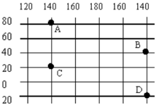
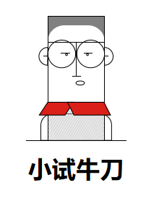
1、写出A、B、C、D的纬度： A： _________
B：__________ C： _________
D: __________
2、A、B、C、D四点中，位于低纬度的是________ ， 位于中纬度的是 ______ ，位于高纬度的是_________ ，
80°N
40°N
20°N
20°S
C D
B
A

Slide 11
总结：纬度与纬线长度的关系
3、A、B、C、D 所在的纬线长度相等吗？
不相等
（如果不等，请进行排序）
C = D > B > A
4、A、B、C、D 四点中，
位于北半球的是_______________, 位于南半球的是_________.
A、B、C
D

Slide 12
课程结束
欢迎各位莅临指导，谢谢大家：）

Slide 13
不同角度看纬线，纬线的形状不同
俯视
侧视
平视

Slide 14
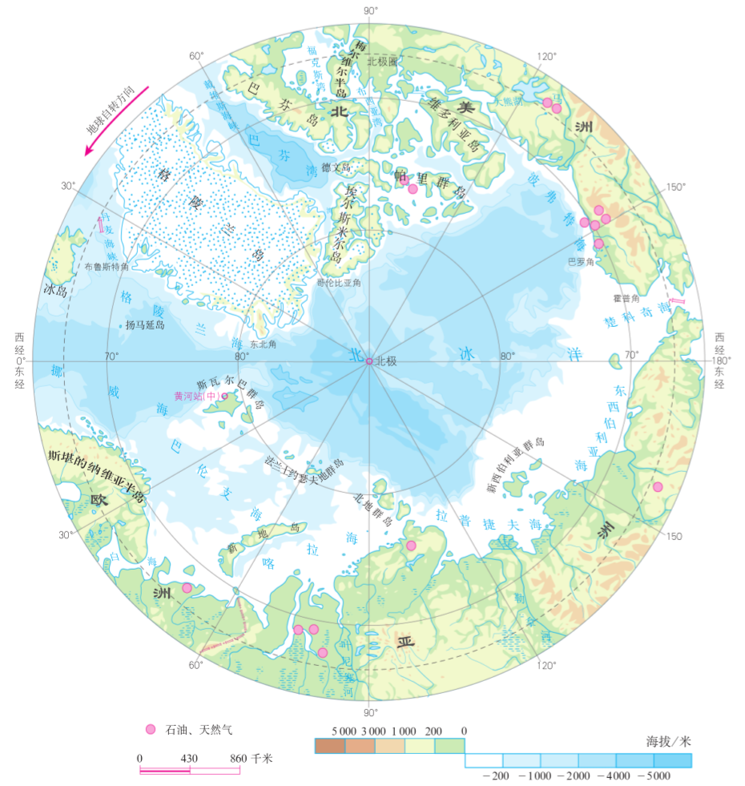
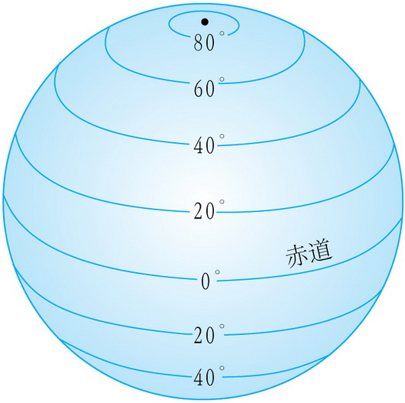
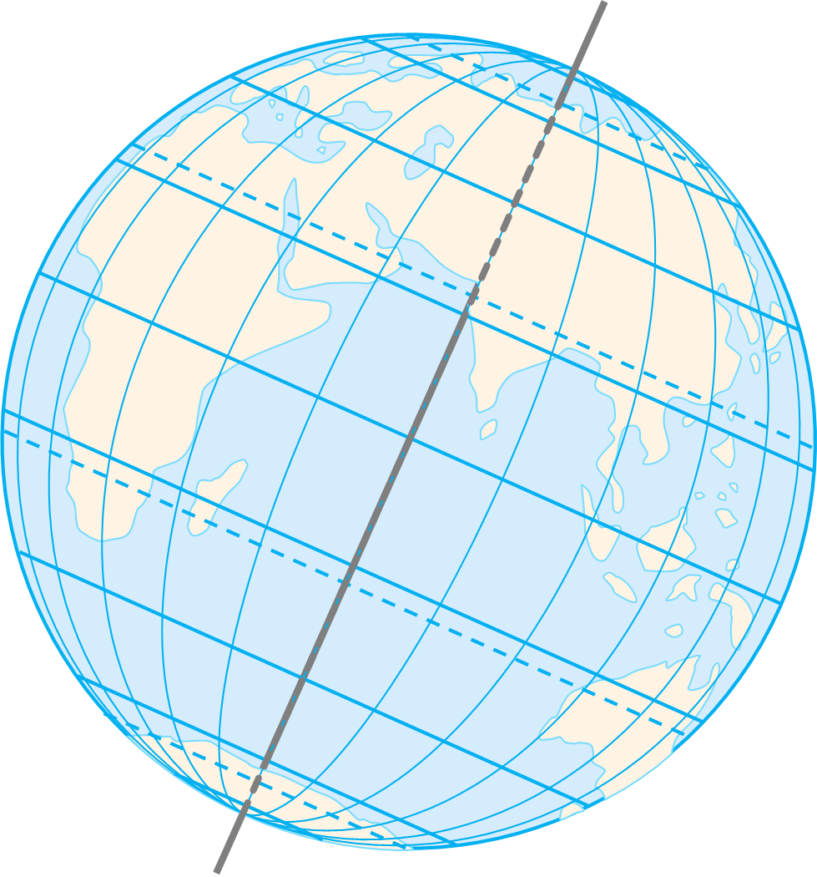
不同角度看纬线，纬线的形状不同
俯视
侧视
平视
N
N
N
P6 图1.6
P5 图1.4

Slide 15
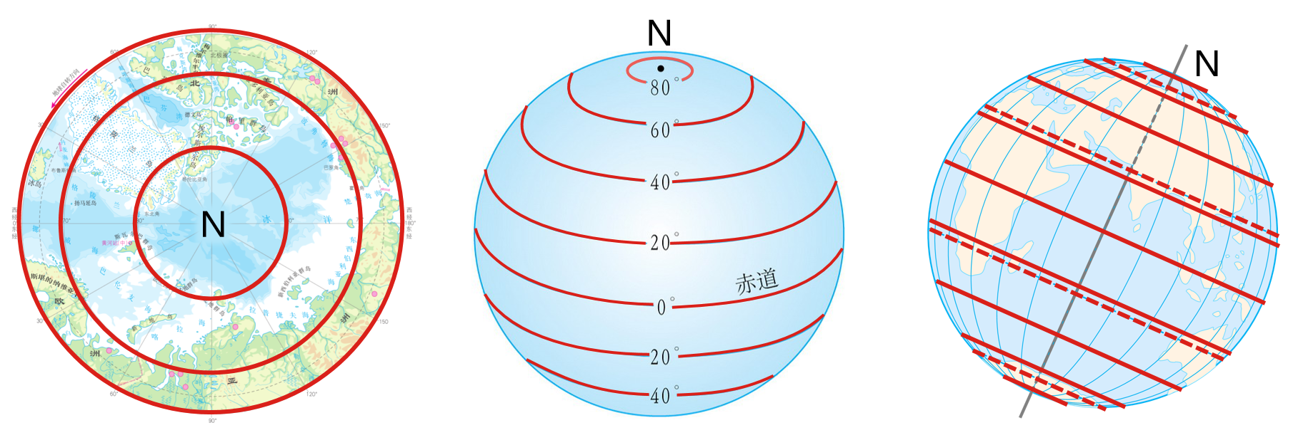
赤道最长，由赤道向两极缩短。
纬线的长度
关于赤道对称的两条纬线，长度相等。

Slide 16
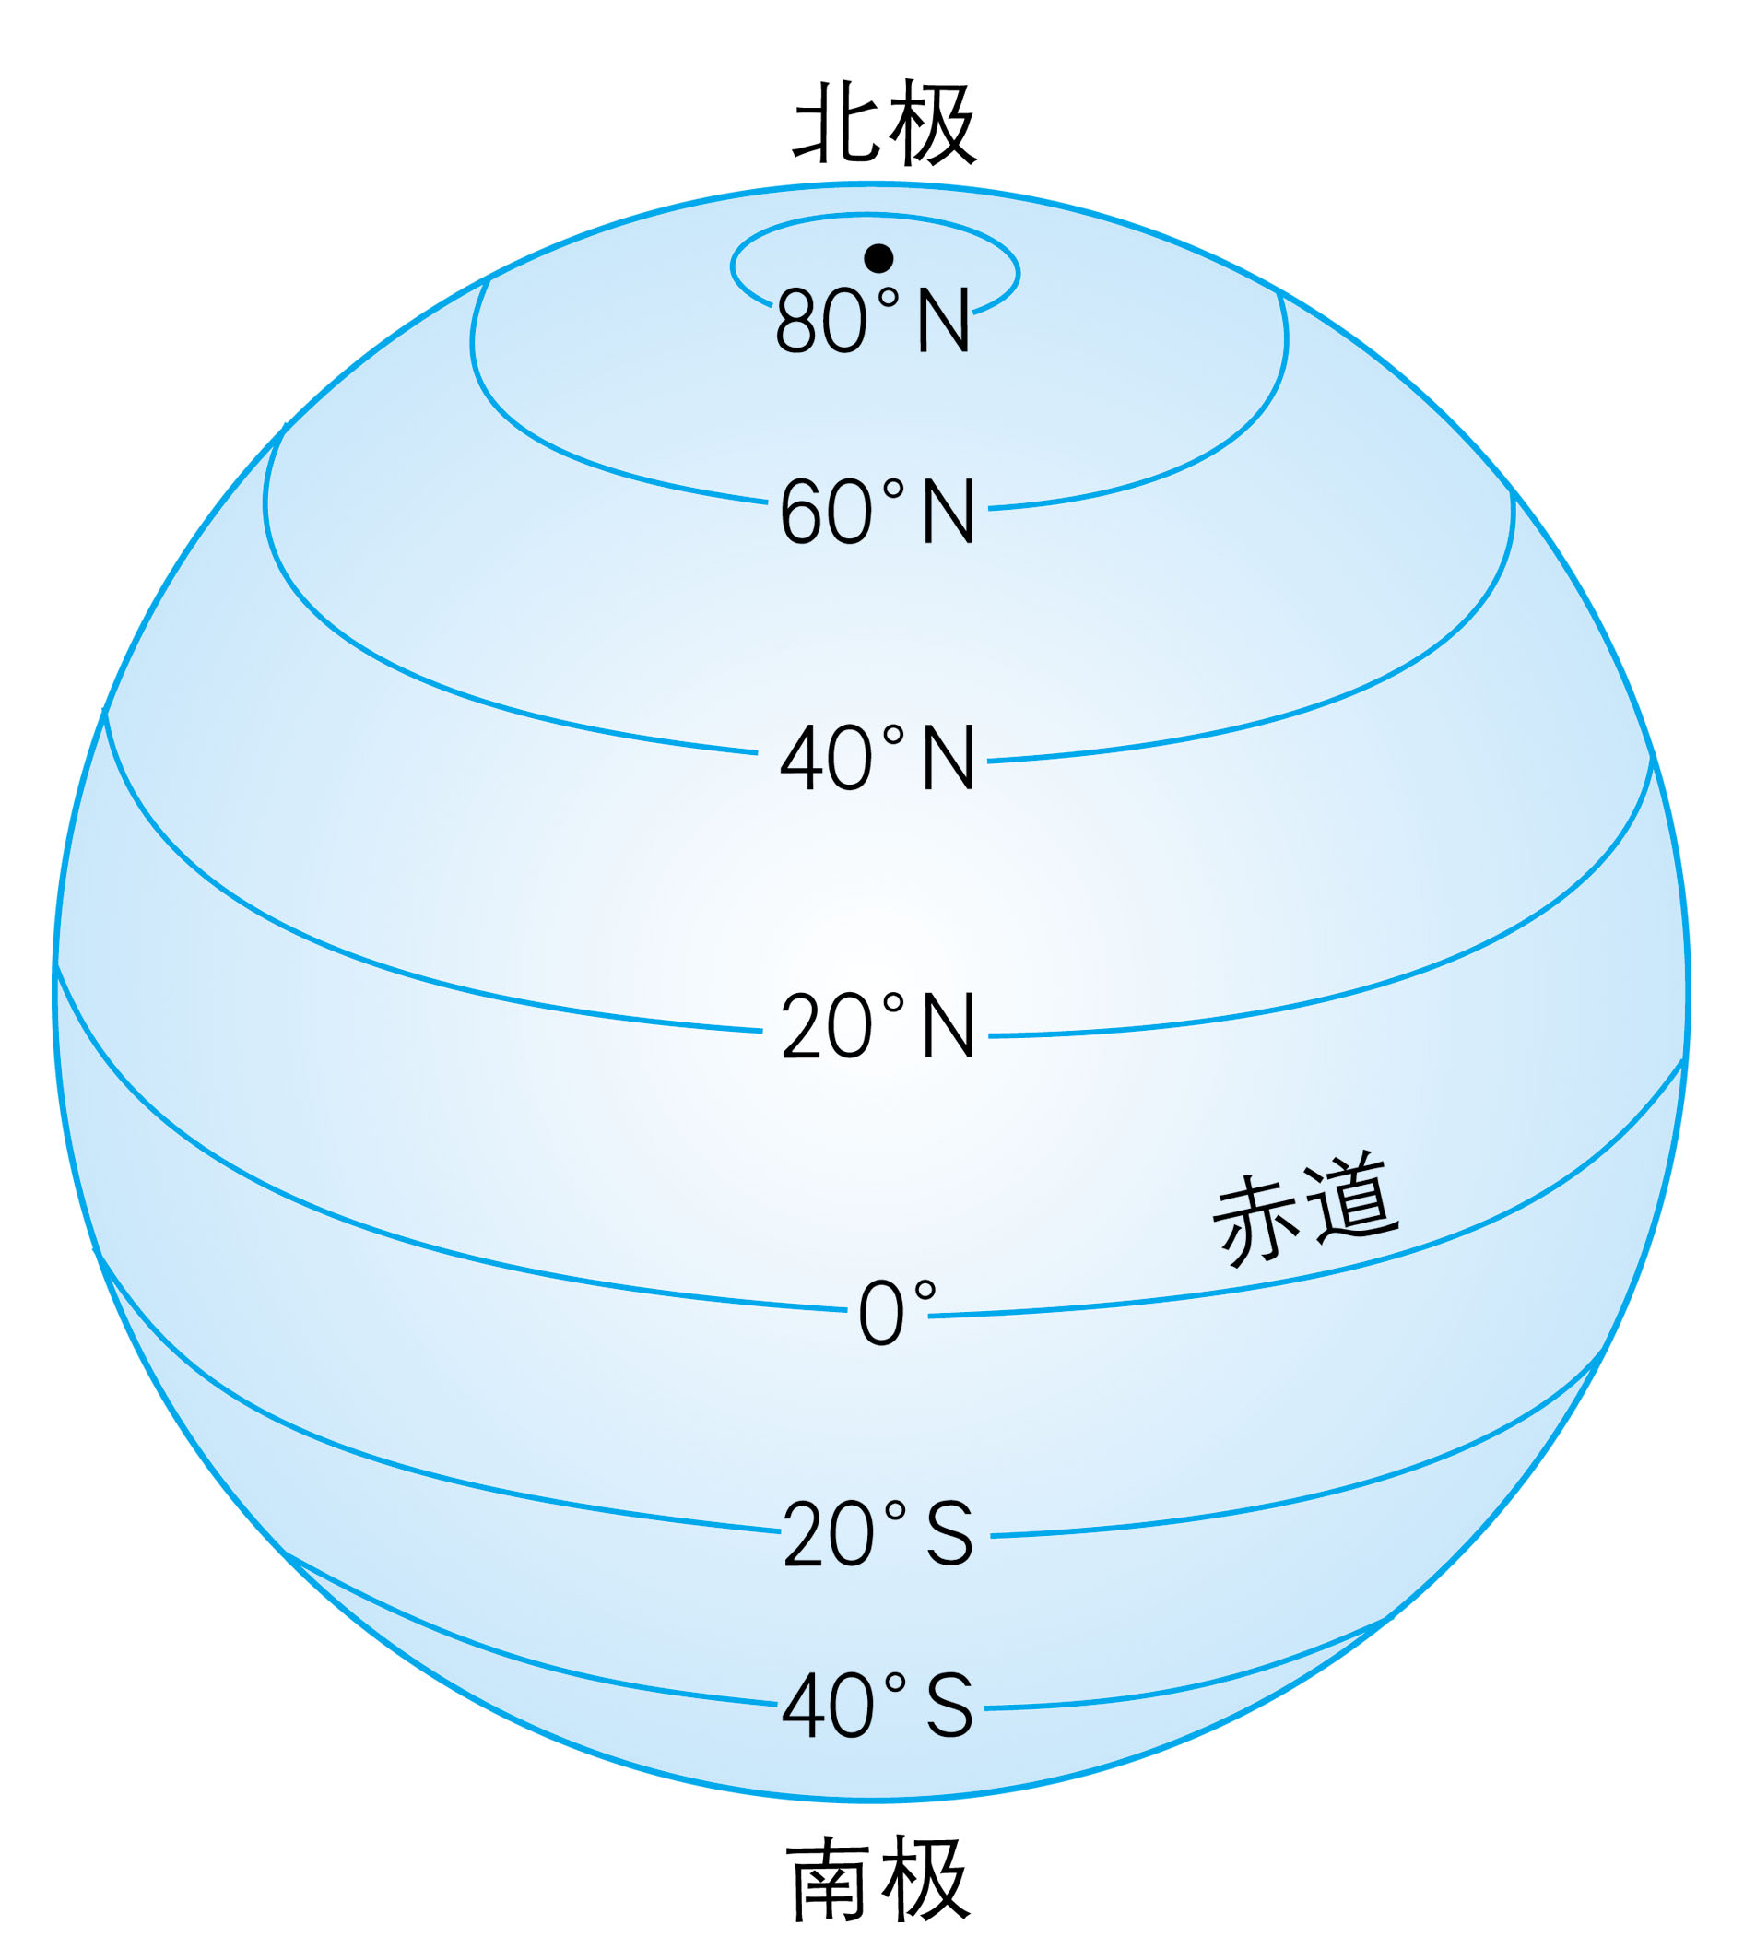
90º
越向北度数越大
60º
(北纬)
40º
20º
0º
赤道
20º
越向南度数越大
(南纬)
40º
60º
90º

